Slide 1


СИНОНИМЫ

Slide 2


ОБМАН
ВРАНЬЁ
БУДКА
КОНУРА

Slide 3


ДРУГ
ТОВАРИЩ
ТУРИСТ
ПУТЕШЕСТВЕННИК

Slide 4


ЕДА
ПИЩА
ВРАЧ
ДОКТОР

Slide 5


БРЮКИ
ШТАНЫ
ДИРЕКТОР
НАЧАЛЬНИК

Slide 6


МАЛЫШ
РЕБЁНОК
ХОЛОД
МОРОЗ

Slide 7


ПИАНИНО
ФОРТЕПИАНО
УЧЕНИК
ШКОЛЬНИК

Slide 8


ШТОРЫ
ЗАНАВЕСКИ
ЖАРА
ЗНОЙ

Slide 9
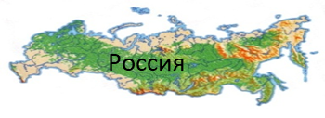

РОДИНА
СТРАНА
ДОМ
ЖИЛИЩЕ

Slide 10


МАШИНА
АВТОМОБИЛЬ
ШВЕЯ
ПОРТНИХА

Slide 11


ЛЁТЧИК
АВИАТОР
АРЕНА
МАНЕЖ

Slide 12


АВАРИЯ
КАТАСТРОФА
ТРУД
РАБОТА

Slide 13


ДЫРА
ОТВЕРСТИЕ
УРАГАН
БУРЯ

Slide 14

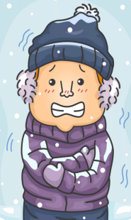
ГЕРОЙ
СМЕЛЬЧАК
ХОЛОД
МОРОЗ

Slide 15


ГНЕВ
ЯРОСТЬ
ЗАПАХ
АРОМАТ

Slide 16
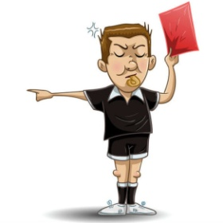
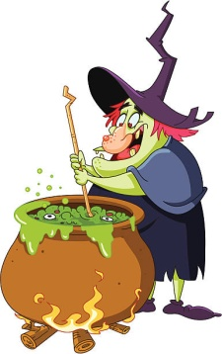
СУДЬЯ
АРБИТР
ВЕДЬМА
КОЛДУНЬЯ

Slide 17


ВОИН
СОЛДАТ
ОГОНЬ
ПЛАМЯ

Slide 18
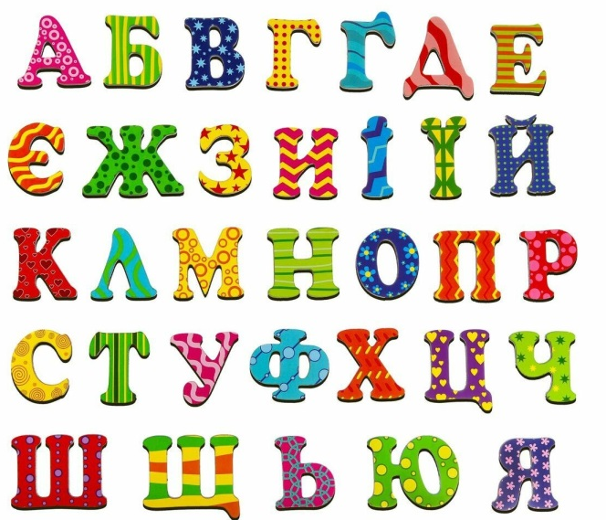

АЛФАВИТ
АЗБУКА
АРМИЯ
ВОЙСКО

Slide 19


СОБАКА
ПЁС
ПРЫГАТЬ
СКАКАТЬ

Slide 20


ДОРОГА
ПУТЬ
МЕТЕЛЬ
ВЬЮГА

Slide 21


КРАСНЫЙ
АЛЫЙ
ВЕСЁЛЫЙ
РАДОСТНЫЙ

Slide 22


УМНЫЙ
МУДРЫЙ
ОЗОРНИК
ШАЛУН

Slide 23


ПЛАКАТЬ
РЕВЕТЬ
ЛЯГУШКА
КВАКУШКА

